Slide 1
Информационная система ветклиники (управления продажами и закупками товаров)
на платформе "1С:Предприятие 8"

Slide 2
Проблемы и цель проекта
Проблемы:
Ручной учет → высокая вероятность ошибок
Отсутствие единой базы данных → разрозненная информация о клиентах, препаратах и остатках
Нет прозрачного контроля закупок и продаж → сложно отследить динамику
Формирование отчетов занимает много времени → задержки в принятии решений
Нет разграничения прав сотрудников → риск некорректных действий
Цель проекта:
Создание единой информационной системы для автоматизации ключевых процессов ветклиники: закупки, продажи, учёт лекарств и пациентов.

Slide 3
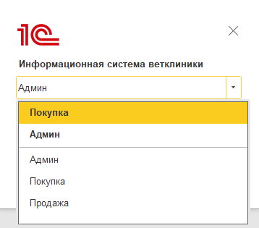
Функционал системы
Учёт лекарственных средств, сырья и остатков
Продажа и закупка препаратов
Работа с клиентами и пациентами
Отчётность (остатки, продажи, номенклатура)
Разграничение ролей: админ, покупка, продажа

Slide 4
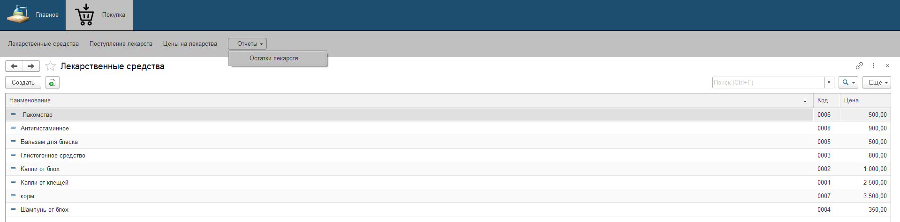
Разграничение функционала по ролям
Роль «Покупка» :
Добавление новых лекарственных средств
Отслеживание поступления лекарств
Мониторинг цен на лекарства
Отчет по остаткам лекарств

Slide 5
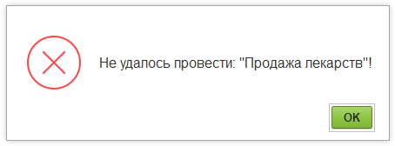

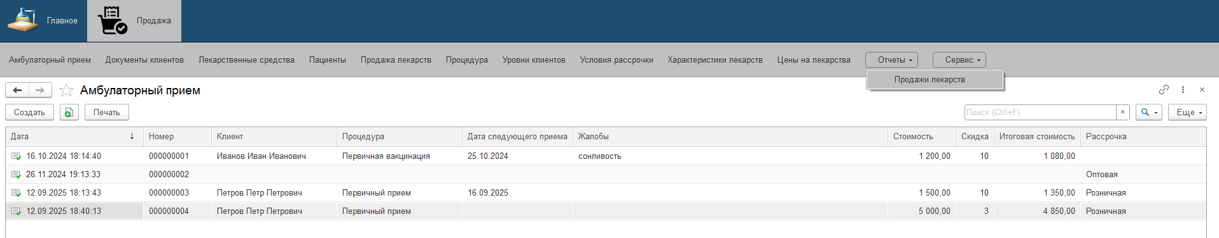
Разграничение функционала по ролям
Роль «Продажа» :
Работа с клиентами
Продажа лекарств (при попытке продажи больше лекарств чем есть в наличии выдает ошибку)
Корректировка цен на оказание услуг и лекарства
Отчет по продажам лекарств

Slide 6
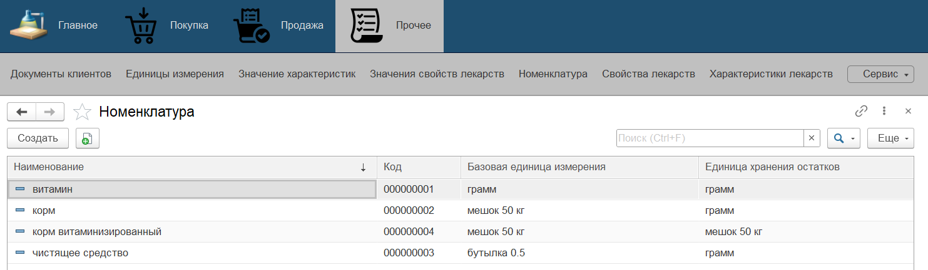
Разграничение функционала по ролям
Роль «Админ» :
Наличие всего функционала других ролей
Просмотр и редактрование свойств и характеристик лекарственных средств
Просмотр и редактирование информации о сырье и продукции, которая производится из данного сырья

Slide 7
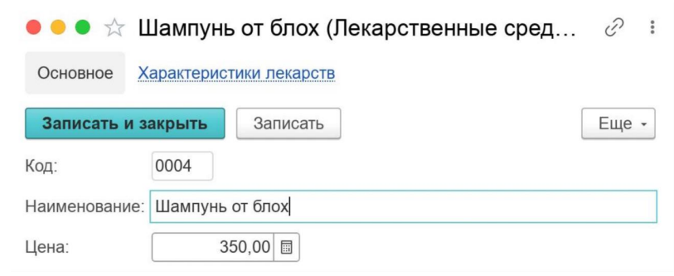
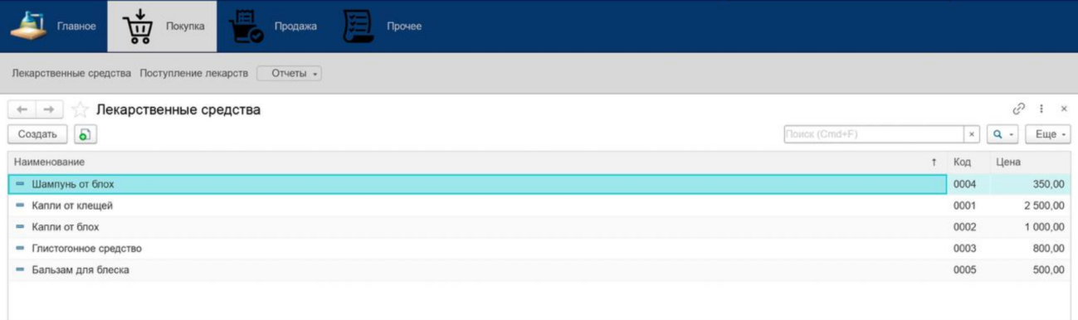
Интерфейс и дизайн
Верхняя панель навигации (Главное, Покупка, Продажа, Прочее)
Цветовая схема: тёмно-синий и бирюзовый

Slide 8
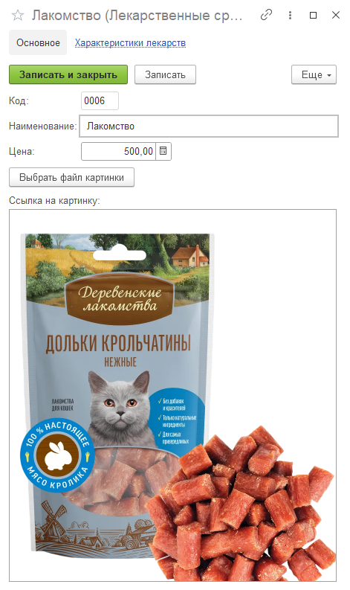
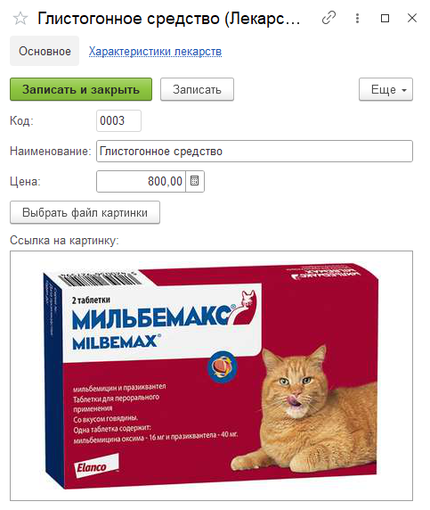
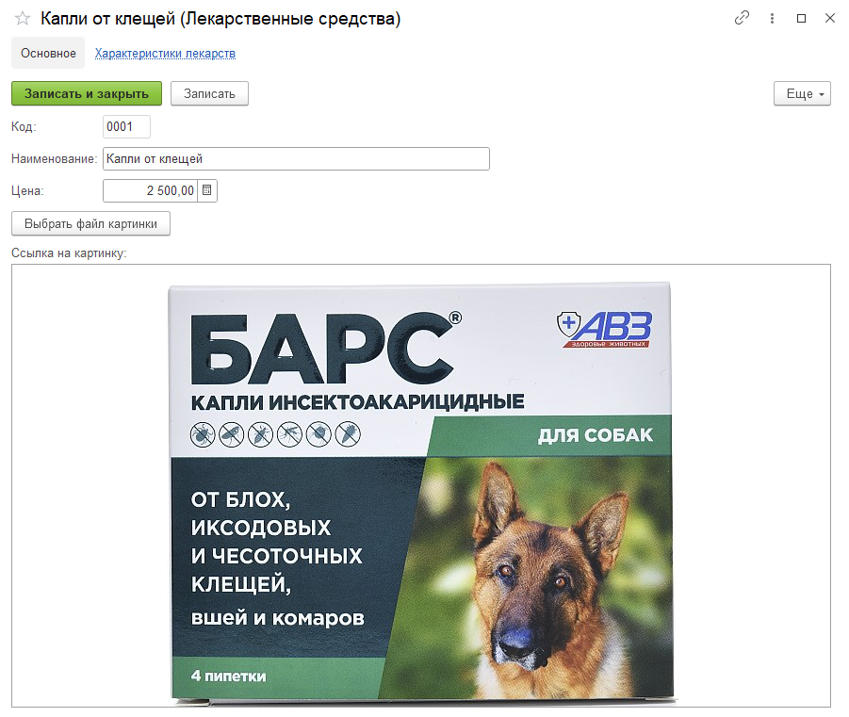
Интерфейс и дизайн
Примеры карточек лекарств с картинками

Slide 9
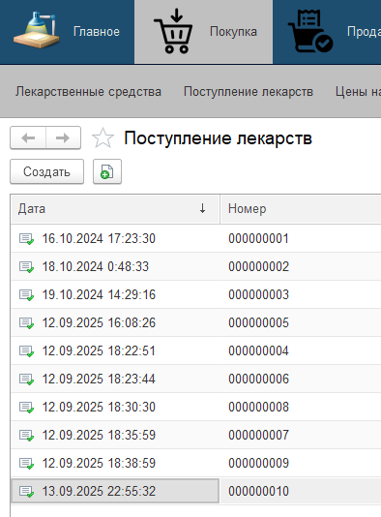
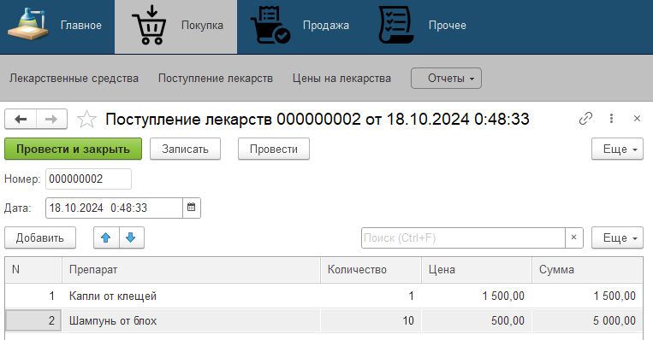
Демонстрация работы
Окно «Поступление лекарств»

Slide 10
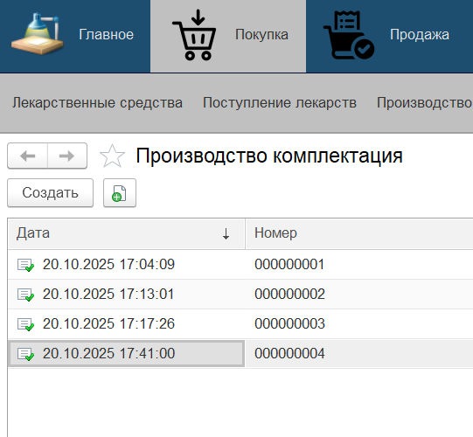
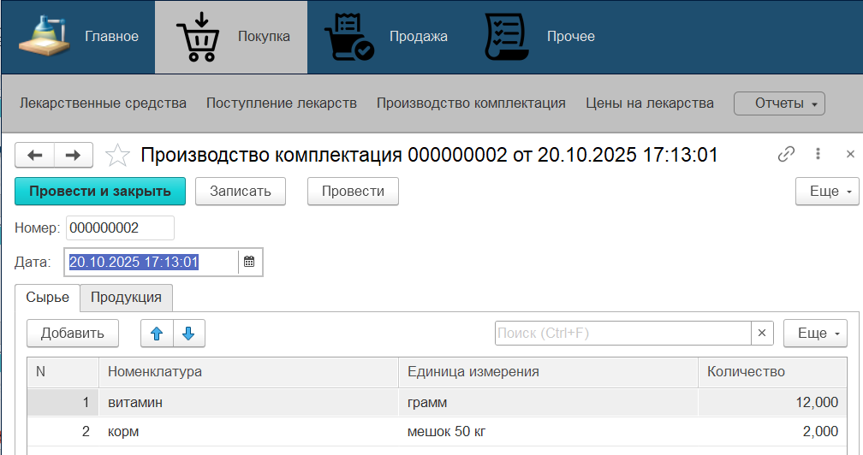
Демонстрация работы
Окно «Производство комплектация»

Slide 11
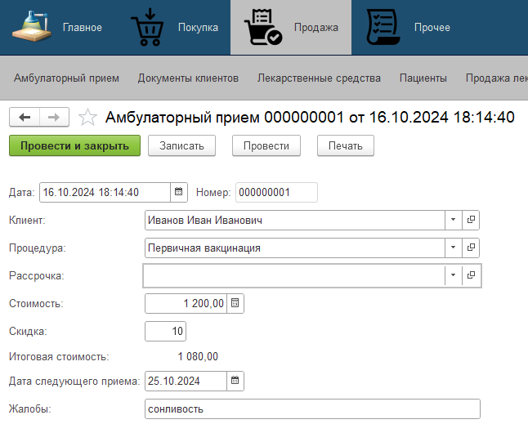
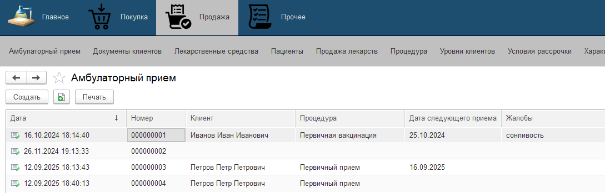
Демонстрация работы
Окно «Амбулаторный приём»

Slide 12
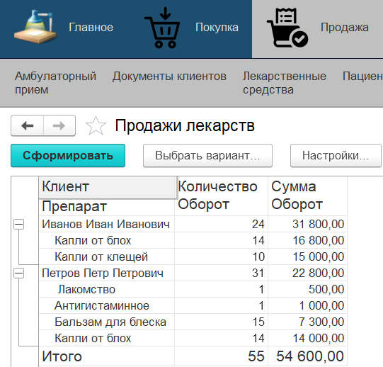
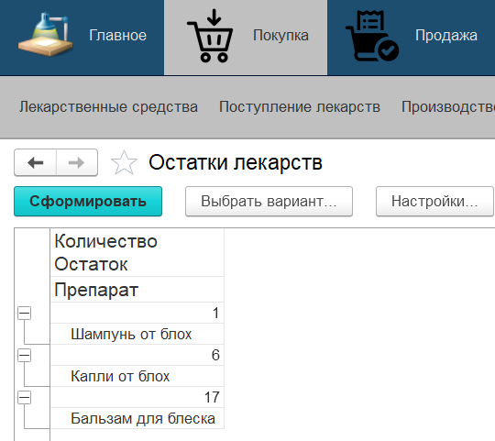
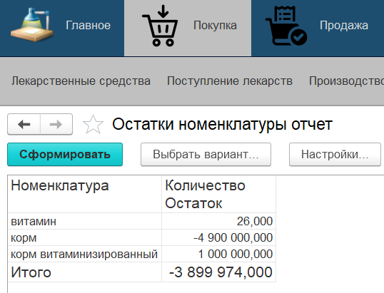
Демонстрация работы
Отчет «Остатки лекарств»
Отчет «Продажи лекарств»
Отчет «Остатки номенклатуры»

Slide 13
Итоги проекта
Автоматизирован учёт закупок и продаж
Обеспечен контроль остатков лекарств и сырья
Реализована работа с клиентами и их питомцами
Проведено тестирование, устранены ошибки
Подготовлены инструкции для сотрудников

Slide 14
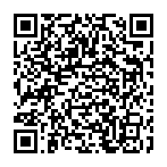
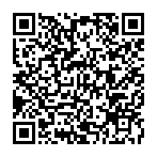
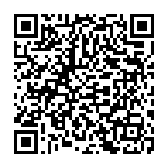
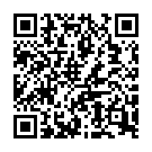
Ссылки на документации и руководство
Документация о системе
Документация по дизайну и оформлению
Документация о проведенном тестировании
Руководство пользователя

Slide 15
Спасибо за внимание

